Slide 1
Методическая
разработка
“Лексические нормы,
встречающиеся в
заданиях ЕГЭ №5 и №6”

Slide 2
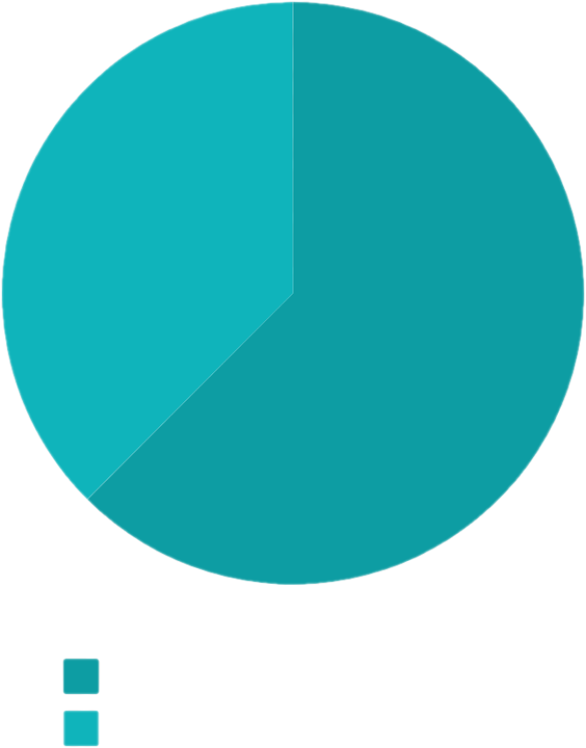
Цель и актуальность
По статистике в заданиях ЕГЭ №5 и №6 ошибаются 30-40% учеников, но при помощи нашей методической разработки мы надеемся снизить эти цифры
Верно решили(62.5%)
Неверно решили(37.5%)

Slide 3
Целевая аудитория
Методическая разработка создана для помощи учителям/репетиторам/онлайн-школам в подготовке учеников 10-11 классов к ЕГЭ.

Slide 4
Описание
Лексическая норма — это правильное употребление слова в конкретном значении. Лексические нормы, а точнее, лексические ошибки встречаются в заданиях ЕГЭ №5 и №6. Методическая разработка поможет разобраться, что нужно знать, чтобы не ошибиться.

Slide 5
Рекомендации к методической разработке/инструкция
1. Ознакомьтесь с теорией
2.Пройдите наш тренажёр
3.При неудовлетворительном результате вернитесь к теории

Slide 6
Интерактивная презентация
Для проверки приобретённых навыков
В случае неправильного ответа даётся пояснение к заданию

Slide 7
Дополнения
К методической разработке прилагается справочник, доступный по ссылке:
Content://com.azip.unrar.unzip.extractfile.provider/external_files/AZIPMaster/Extracted/МФ-1_0512_153037/МФ/RULES.html

Slide 8
Над проектом работали:
Яна Захарченко
Максим Соколов
Алина Кидяева
Ирина Шестова
Андрей Иконников
Александр Андреев
Научный руководитель:
Рогова Наталья Юрьевна,
учитель русского языка и литературы
https://docs.google.com/presentation/d/1HLNtPOpD1xAriWI1fcBPG92vCeaalTHA/edit?usp=sharing&ouid=103196842826758093892&rtpof=true&sd=true

